Slide 1
«Идеже благоволит Бог граду бытии на Чебоксарю…»
Иоанн IV, 1555 год
Чебоксарская
крепость

Slide 2
В письменных источниках Чебоксары упоминаются с 1469 года, когда русские воины остановились здесь на последний привал по пути в Казанское ханство. Участники похода «ночевали на Чебоксари, а от Чебоксари шли день весь да ночь всю ту шли, и приидоша под Казань».
В 1552 году после взятия Казани войсками Ивана Грозного поселение перешло к Московскому государству.

Slide 3
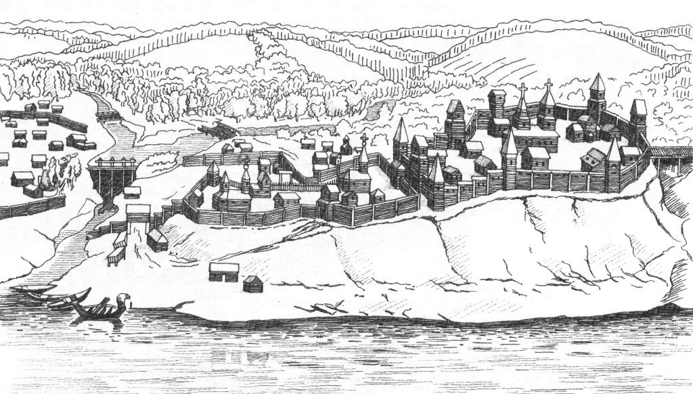

Slide 4
Официальное основание города-крепости на Волге Новопоставленному архиепископу Казанскому и Свияжскому Гурию предписывалось по пути в Казань дойти «до нового места Чебоксар, идеже благоволит бог граду быти на Чебоксарю, с воеводами по совету определить место, где быти святой соборной церкве Введению Пречистой, назнаменовати место, где граду быти и совершить все освящение граду, якож указась во уставе». (Грамота Ивана IV ,26 мая 1555г.)

Slide 5
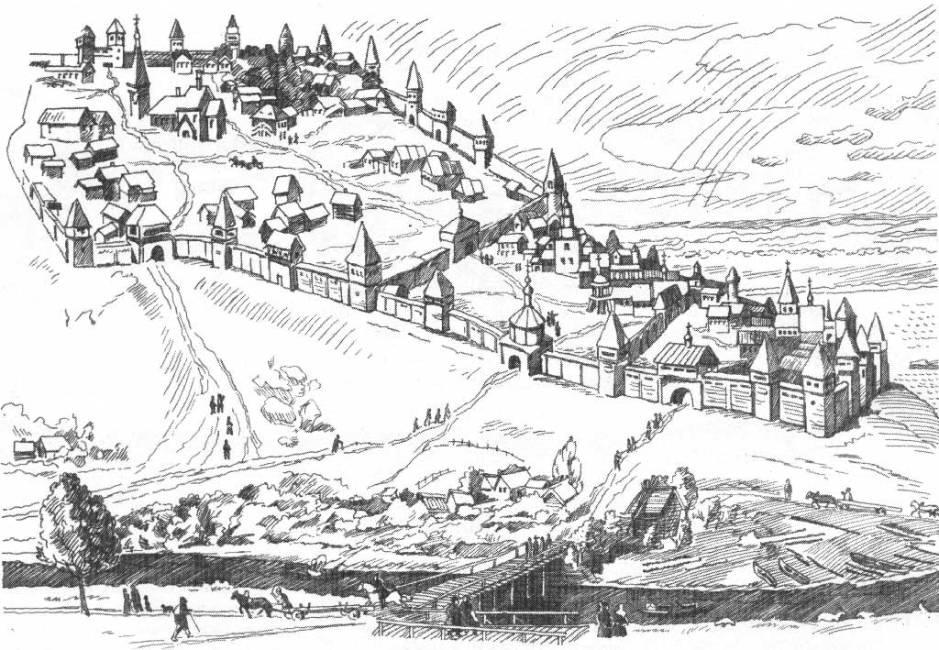

Slide 6
Кремль деревянный, рубленный в две стены с перегородками.
Высота стен около 5 метров, ширина – 4 метра.
Снаружи крепостной стены – частокол.

Slide 7
Кремль
Двор воеводы(государев двор) с приказной избой.
Казна.
Тюрьма.
Аманатный двор.
Церкви.
Дома дворян, бояр, приказных служителей, духовенства, стрельцов.

Slide 14
Подумай сам
С чьими именами связано строительство Чебоксарской крепости?
В чём состояла роль Чебоксар во второй половине XVI века?
Какие функции выполняла Чебоксарская крепость?

Slide 15
Домашняя работа
Лаборатория юного историка, стр. 59-60.
Параграфы 13-14.

